Slide 1
ESCUELA NORMAL DE EDUCACIÓN PREESCOLAR
Autoevaluación de Habilidades Socioemocionales
Materia: Educación Socioemocional
Maestra: Martha Gabriela Ávila Camacho
Alumno: Leonardo Torres Valdés #19
2 “B”

Slide 3
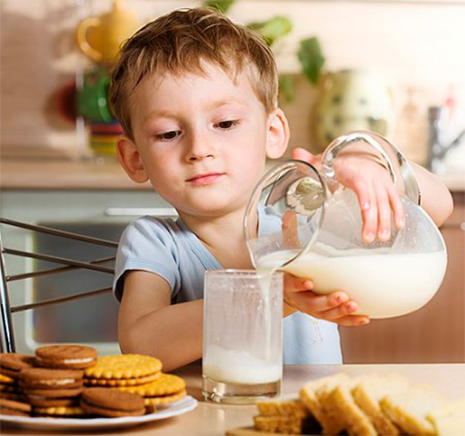
Acciones para Mejorar las Habilidades Socioemocionales
Autonomía
Para mejorar la autonomía se deben de asignar tareas de la casa que deben de cumplirse hasta cierto tiempo.
No se debe de ayudar en hacer tareas a menos de que se llegue a necesitar.
Se le deberá tener la confianza en que puede hacer las cosas solo.

Slide 4
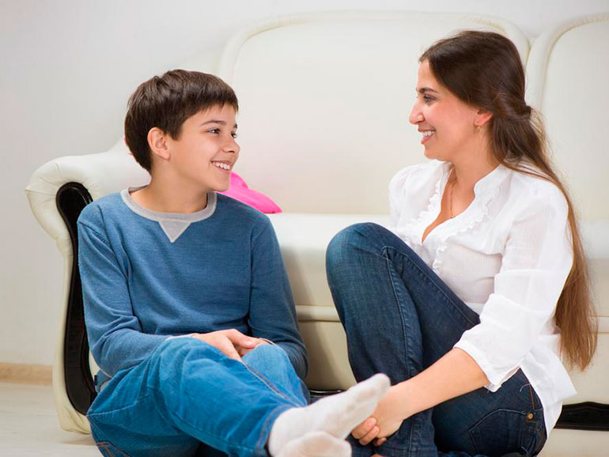
Acciones para Mejorar las Habilidades Socioemocionales
Autorregulación
Detener lo que se esta haciendo para poder meditar la situación que se esta tratando.
Cambiar de mentalidad acerca de la situación que se esta viviendo ya que al pensar negativamente no te va a favorecer en nada.
Trata de comentar tu situación con alguna persona de confianza que te pueda ayudar.

Slide 5
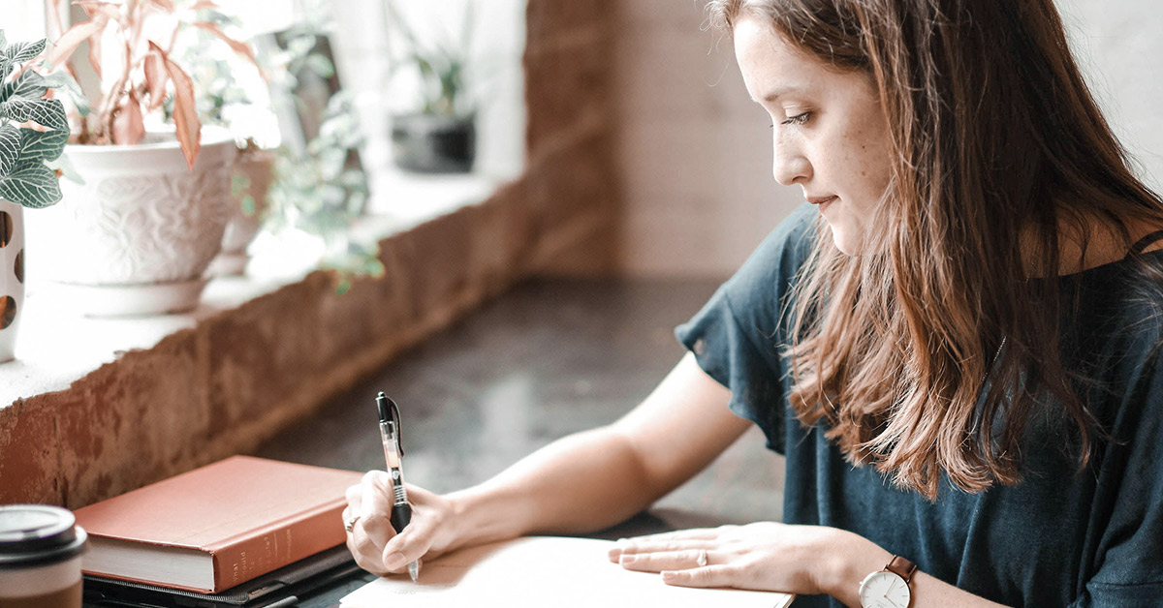
Acciones para Mejorar las Habilidades Socioemocionales
Autoconocimiento
Escribir el como te sientes ante distintas situaciones que te estén pasando.
Preguntar a otras personas acerca de tu forma de ser para tener una perspectiva mejor de ti.
Anotar tus virtudes y tus defectos en un cuaderno para ir observando el progreso para ir disminuyendo los defectos.

Slide 6
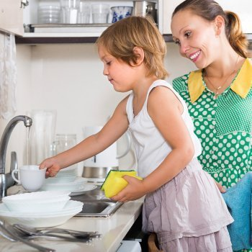
Acciones para Mejorar las Habilidades Socioemocionales
Colaboración
Hacer actividades de la casa en las que se lleguen a platicar sobre que hará cada familiar.
Mostrar la colaboración con el ejemplo dando ayuda a otras personas y el estar observando si alguien llega a necesitar ayuda.
Hacer actividades deportivas de manera grupal o en equipos para que se tenga un dialogo con otras personas y se llegue a un acuerdo o un plan.

Slide 7
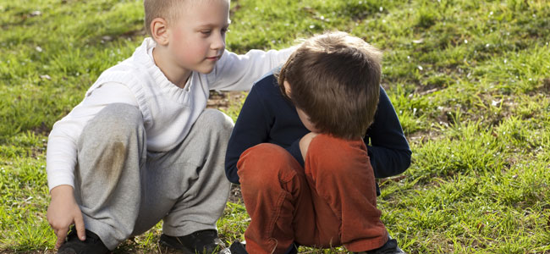
Acciones para Mejorar las Habilidades Socioemocionales
Empatía
Ponerte en la perspectiva de la otra persona ante diversas situaciones.
Expresar la opinión propia acerca de algo que este sucediendo pero solamente en un momento en el que se pida.
Escuchar a la otra persona con interés para hacer que se siente mas seguro al contarte sus problemas o sobre cualquier tema.

